Slide 1
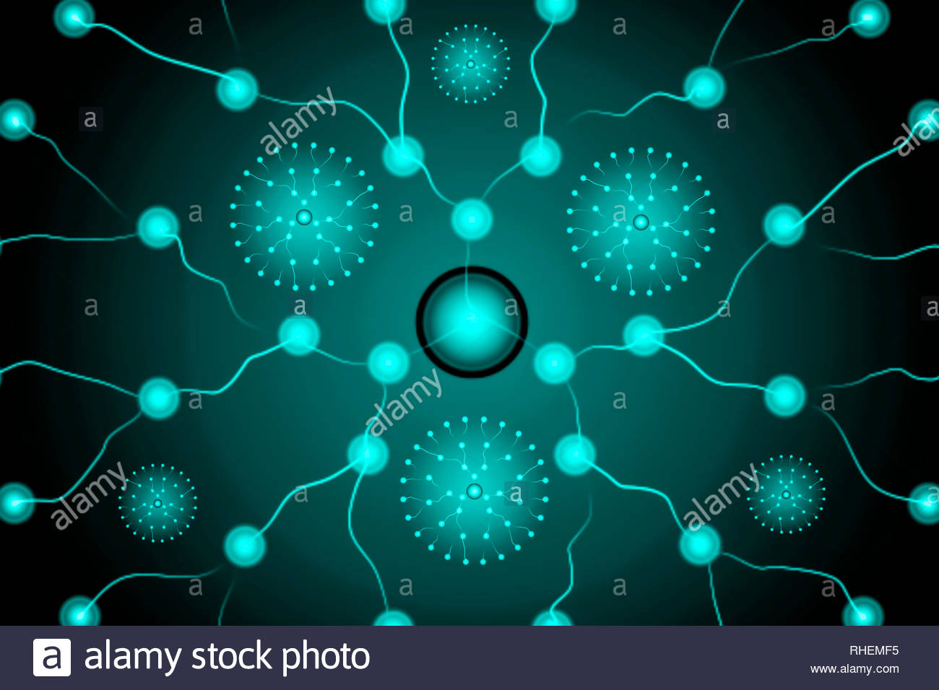
Δενδριμερή : δομή και εφαρμογές
(ΓΜΠ84)-Υπερμοριακή Χημεία
Μάνος Ορφανός ,Α.Μ. 1042

Slide 2
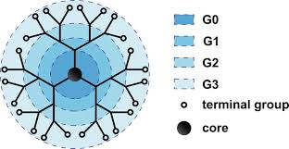
Χαρακτηριστικά των δενδριμερών
Τα δενδριμερή είναι μακρομόρια της τάξης των nanometers που αποτελούνται από :
Τον πυρήνα ο οποίος μπορεί να είναι πληθώρα ανόργανων και οργανικών συστατικών
Την εσωτερική σφαίρα
Την εξωτερική σφαίρα η οποία περιέχει τις επιθυμητές ομάδες

Slide 3
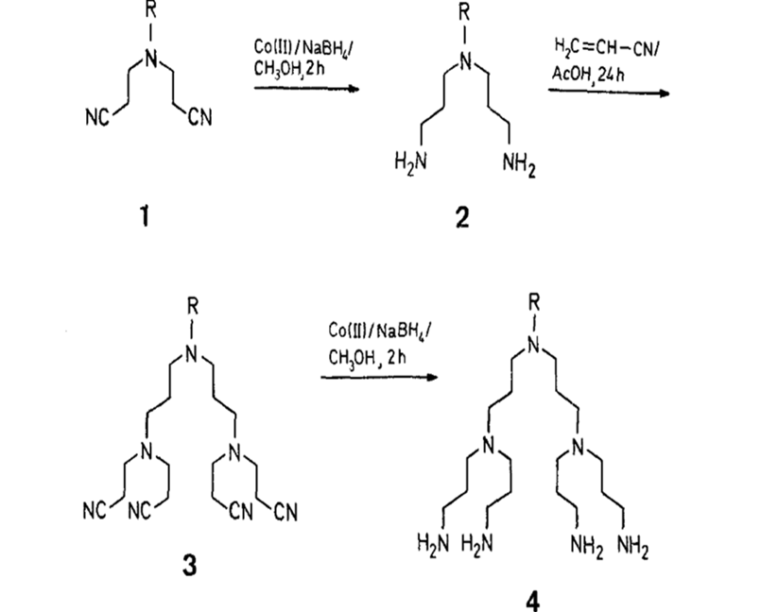
Τα πρώτα Δενδριμερή
Ιδιότητες :
Υψηλή βασικότητα
Ιδιαίτερα ευδιάλυτα
Ικανότητα δέσμευσης μετάλλων
Cascade molecule

Slide 4
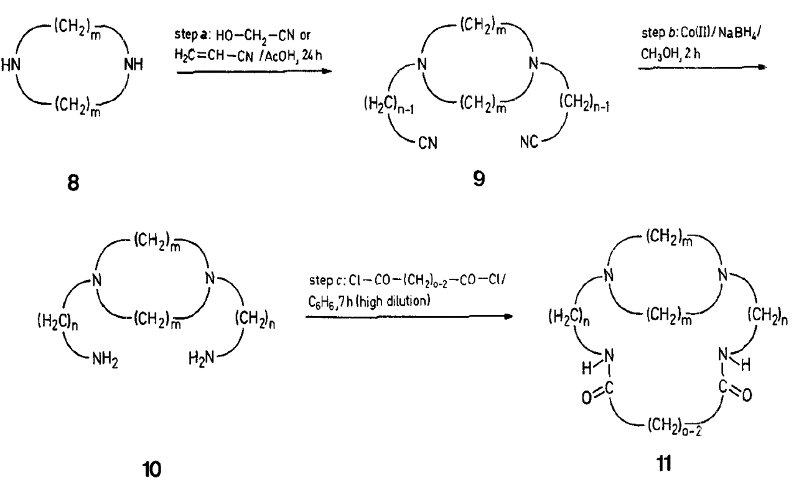
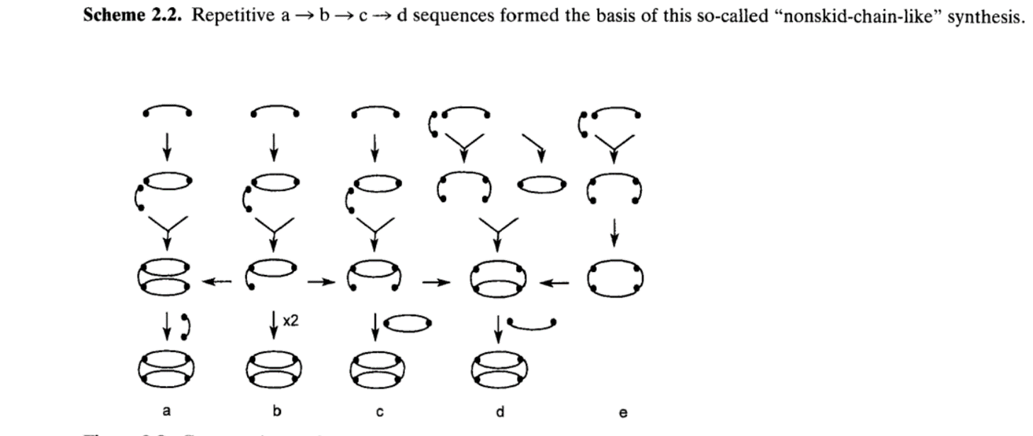
Τα πρώτα Δενδριμερή
Ικανότητα δέσμευσης ιόντων ή ακόμα και μορίων

Slide 5
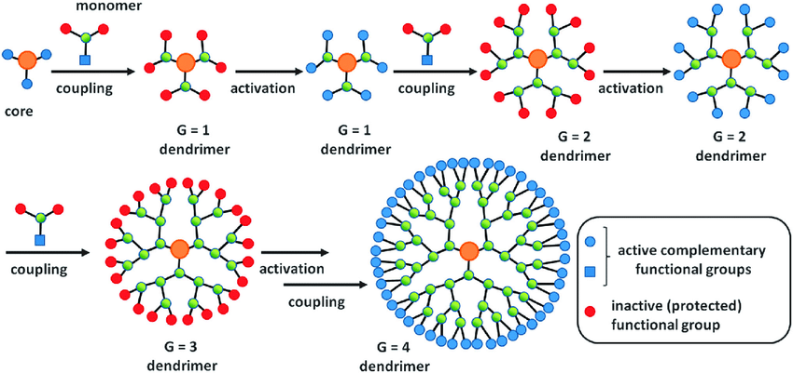
Divergent method

Slide 6
Divergent method
Μειονεκτήματα
Πλεονεκτήματα
Δημιουργία μεγάλων ποσοτήτων δενδριμερών.
Δημιουργία δενδριμερών υψηλής γενιάς
Πλευρικές και ατελείς αντιδράσεις στις τελικές ομάδες.
Περίσσεια αντιδραστηρίων.
Δύσκολος καθαρισμός τελικού προϊόντος.

Slide 7
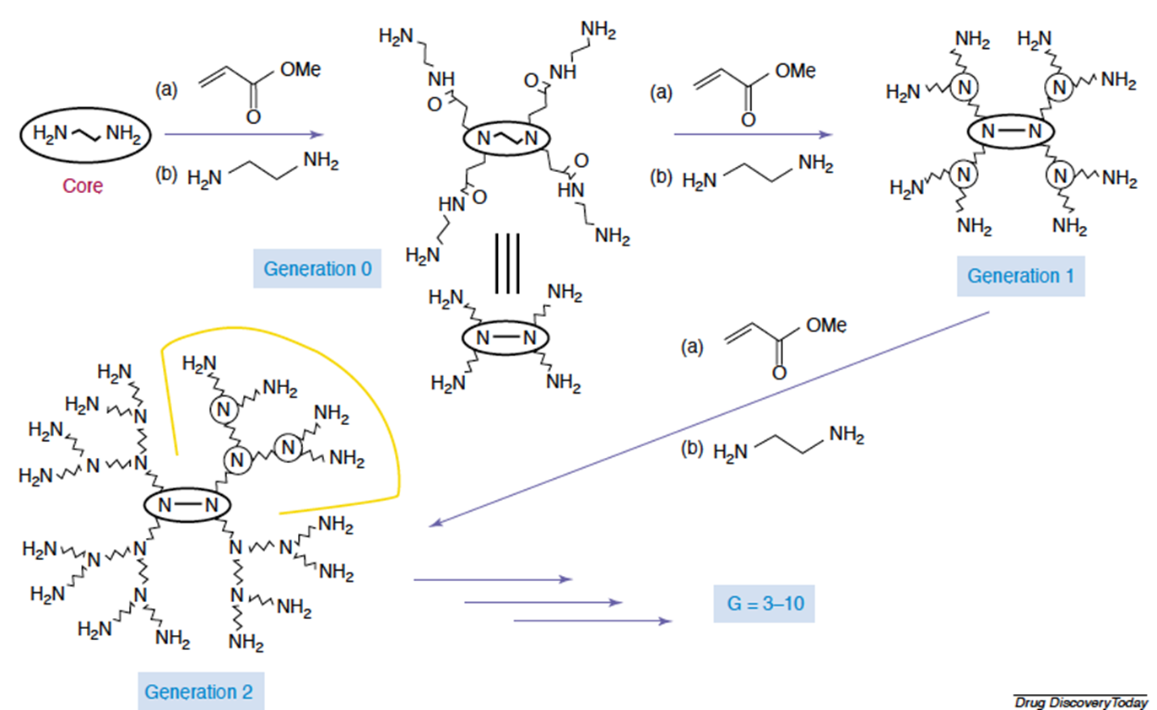
PAMAMs (Poly amidoamines).
Εμπορικά διαθέσιμο
Divergent σύνθεση
Πυρήνας αμμωνίας ή αιθυλενοδιαμίνης
Δενδριμερή μέχρι και 10^{ης} γενιάς
Μπορούσε να φέρει και καρβοξυλικά άκρα
D. A. TOMALIA,* H. BAKER, J. DEWALD, M. HALL, G. KALLOS, S. MARTIN, J. ROECK, J. RYDER, and P. SMITH (1985)

Slide 8
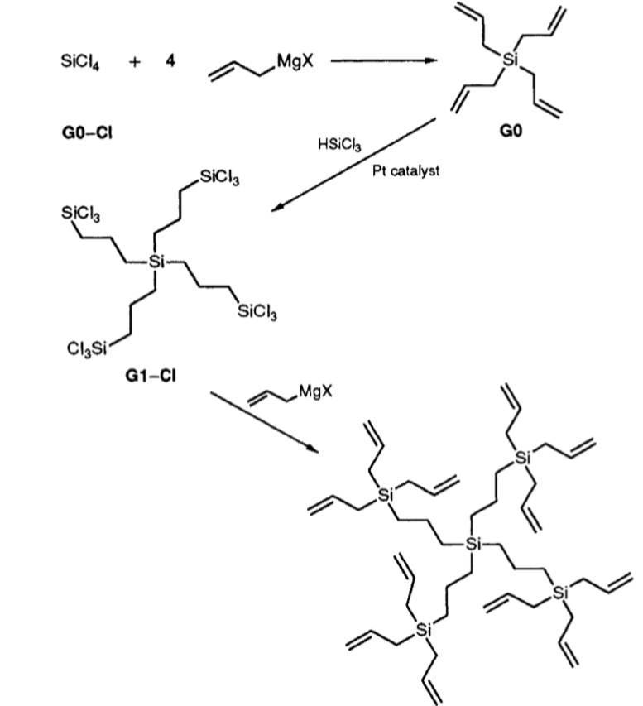
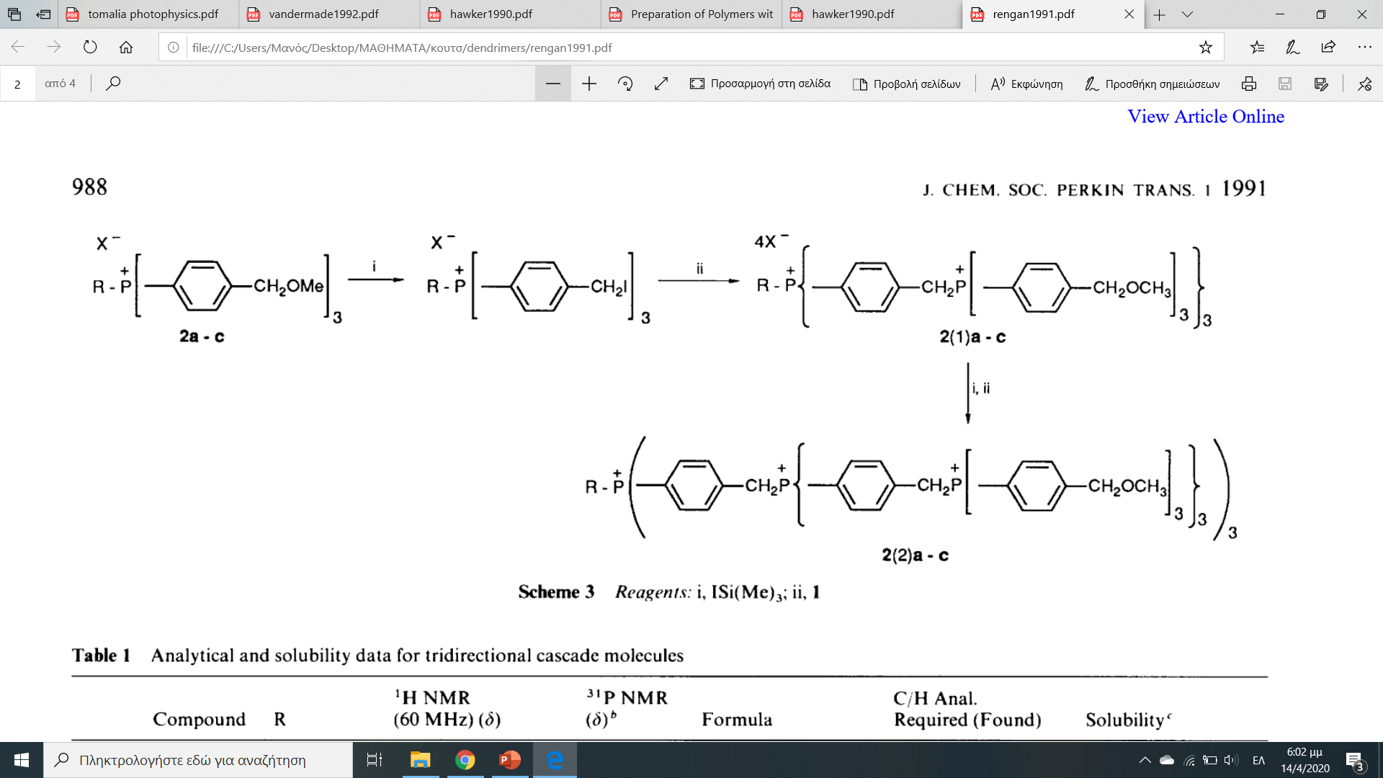
Άλλα Δενδριμερή
Silane Dendrimers
Phosphonium cascade molecules (dendrimers)

Slide 9
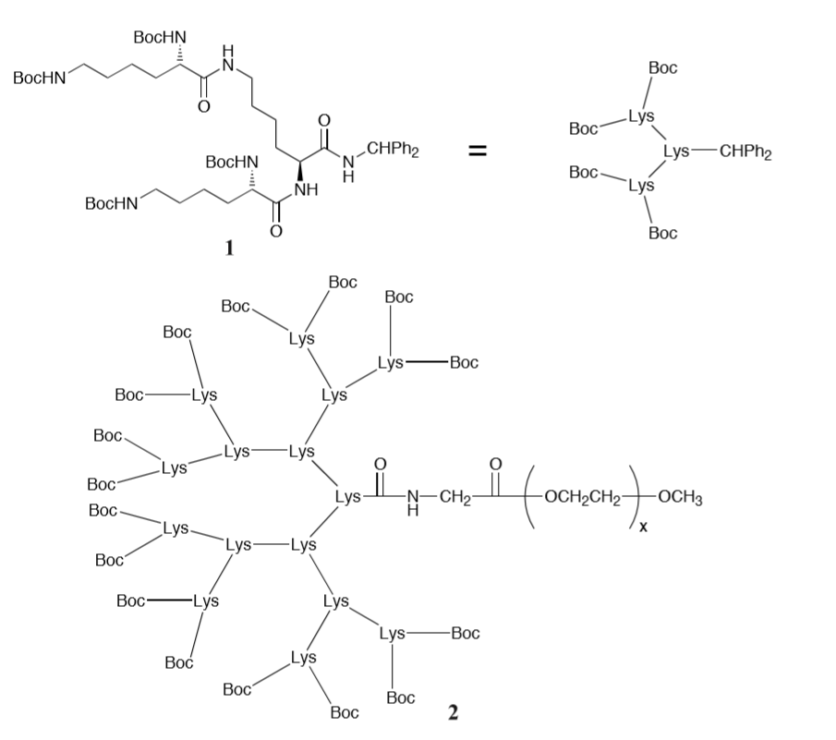
Δενδριμερή απο πεπτίδια
Ιδιότητες :
Μεγάλο μέγεθος δενδριμερών σε μικρές γενιές
Δενδριμερή μέχρι και 7^{ης} που φέρουν παραπάνω από 1000 λυσίνες
Εμφανίζουν χειρομορφία
Βιοσυμβατότητα

Slide 10
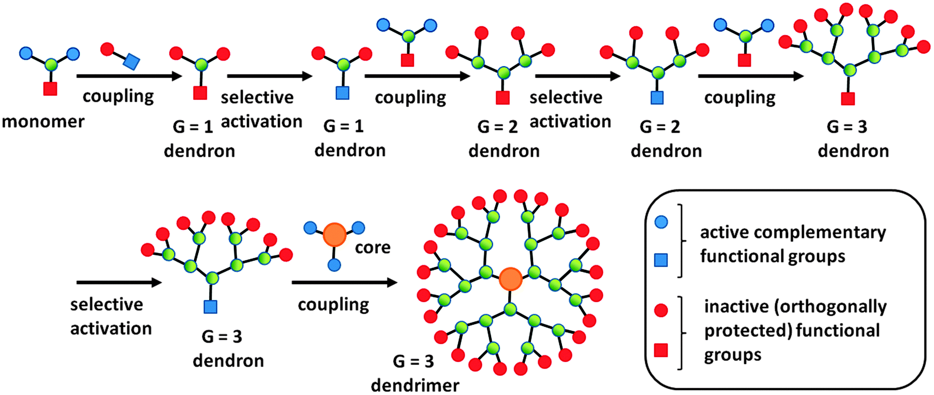
Convergent method
Craig J. Hawker and J. M. J. Fréchet 1990

Slide 11
Convergent method
Πλεονεκτήματα
Μειονεκτήματα
Εύκολος καθαρισμός τελικού προϊόντος.
Ελάχιστες δομικές ατέλειες.
Μη σχηματισμός δενδριμερών υψηλής γενιάς.

Slide 12
Τρόποι μελέτης και χαρακτηρισμού
Αρχικά τα δενδριμερή χαρακτηρίζονταν μέσω :
Mass Spectrometry (MS) για τον προσδιορισμό του μοριακού βάρους
NMR πειραμάτων τύπου ¹H-, ¹³C και 2D NOESY, TOCSY (για πεπτίδια ) και ετεροπυρηνικά πχ P,Si
High-Performance Liquid Chromatography (HPLC) για τον καθαρισμό των δενδριμερών και για τον έλεγχο δομικών ατελειών
Acid-Base Titration για τη συμπεριφορά των δενδριμερών στις διάφορες τιμές pH

Slide 13
Μεταγενέστεροι τρόποι μελέτης
Μετά το 2000 αναπτυχθήκαν και παρακάτω μέθοδοι :
MALDI-TOF : πιο γρήγορος τρόπος προσδιορισμού του μοριακού βάρους
Dynamic Light Scattering (DLS) : προσδιορισμός του μεγέθους των δενδριμερών
Scanning Electron Microscope (SEM) : οπτική απεικόνιση της δομής

Slide 14
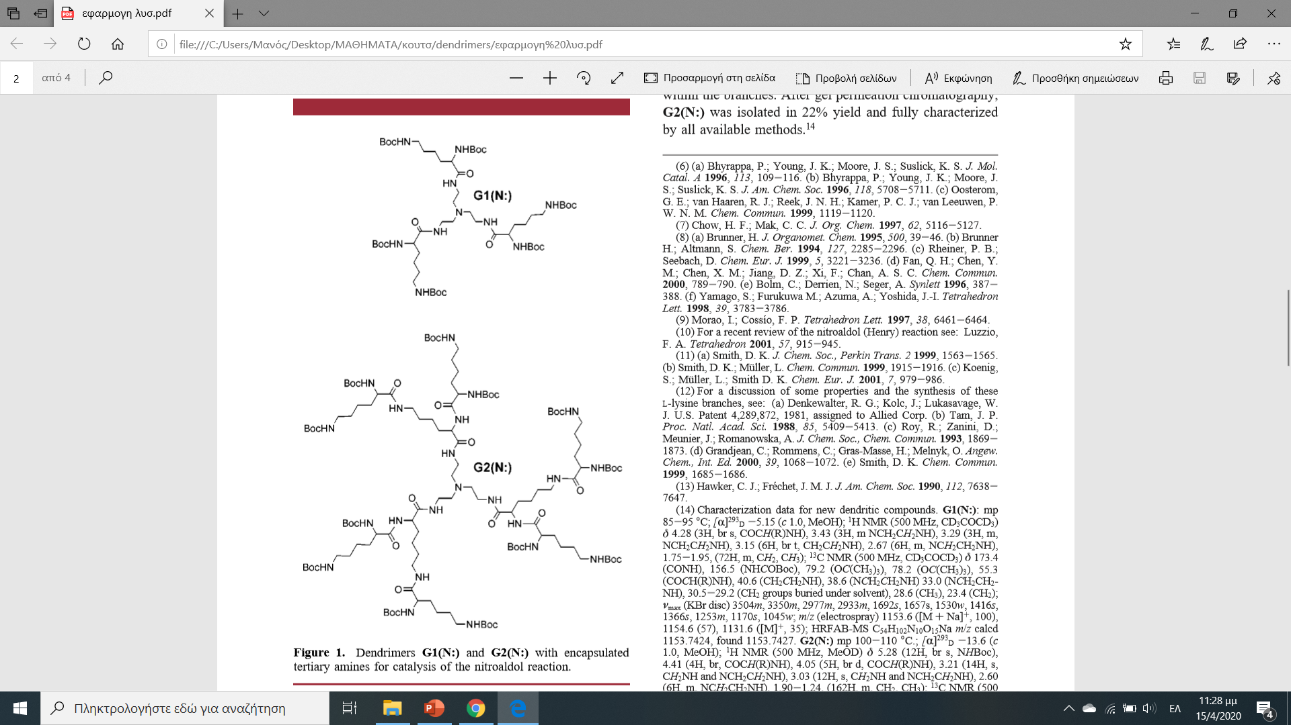
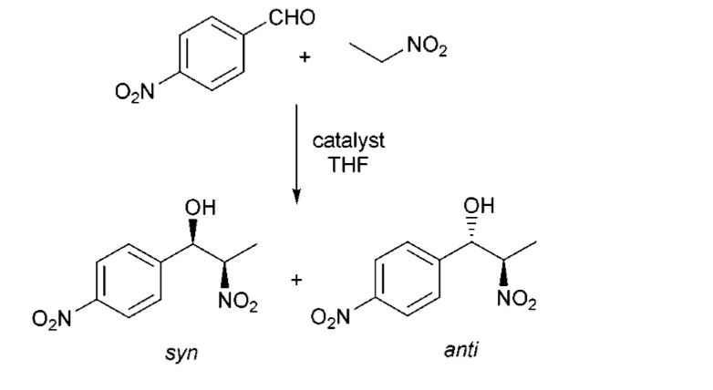
Εφαρμογές κατάλυσης
y=66%
Αντίδραση Henry
y=22%

Slide 15
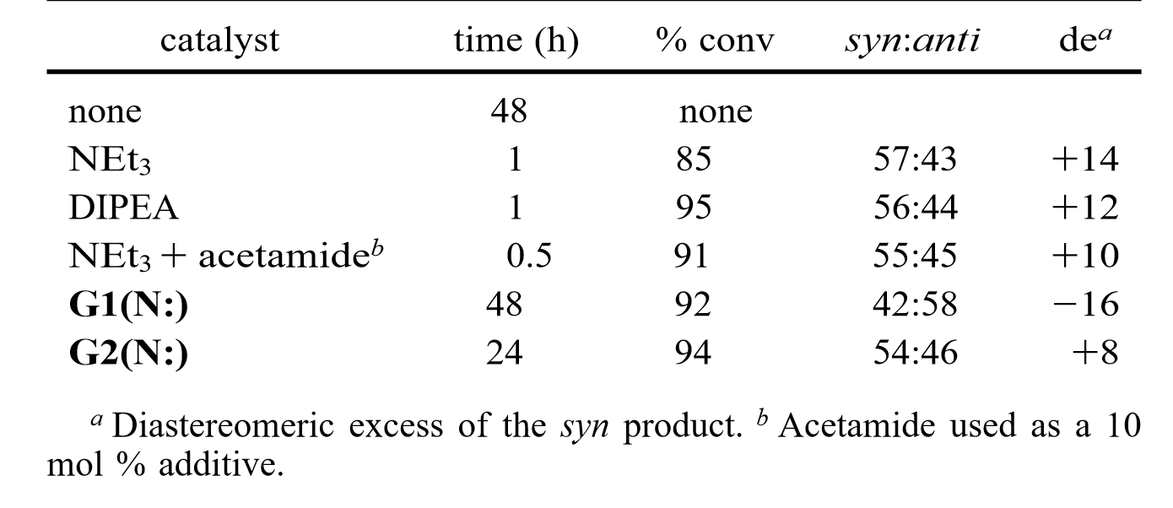
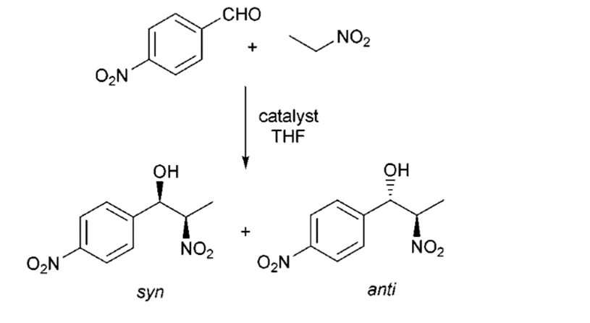
Συμπεράσματα από την κατάλυση :
Τα δενδριμερή έδιναν απόδοση μεγαλύτερη του 90%
Η G2 παράγει καλύτερο μικροπεριβάλλον από την G1
Και ευνοούσαν την δημιουργία του anti προϊόντος

Slide 16
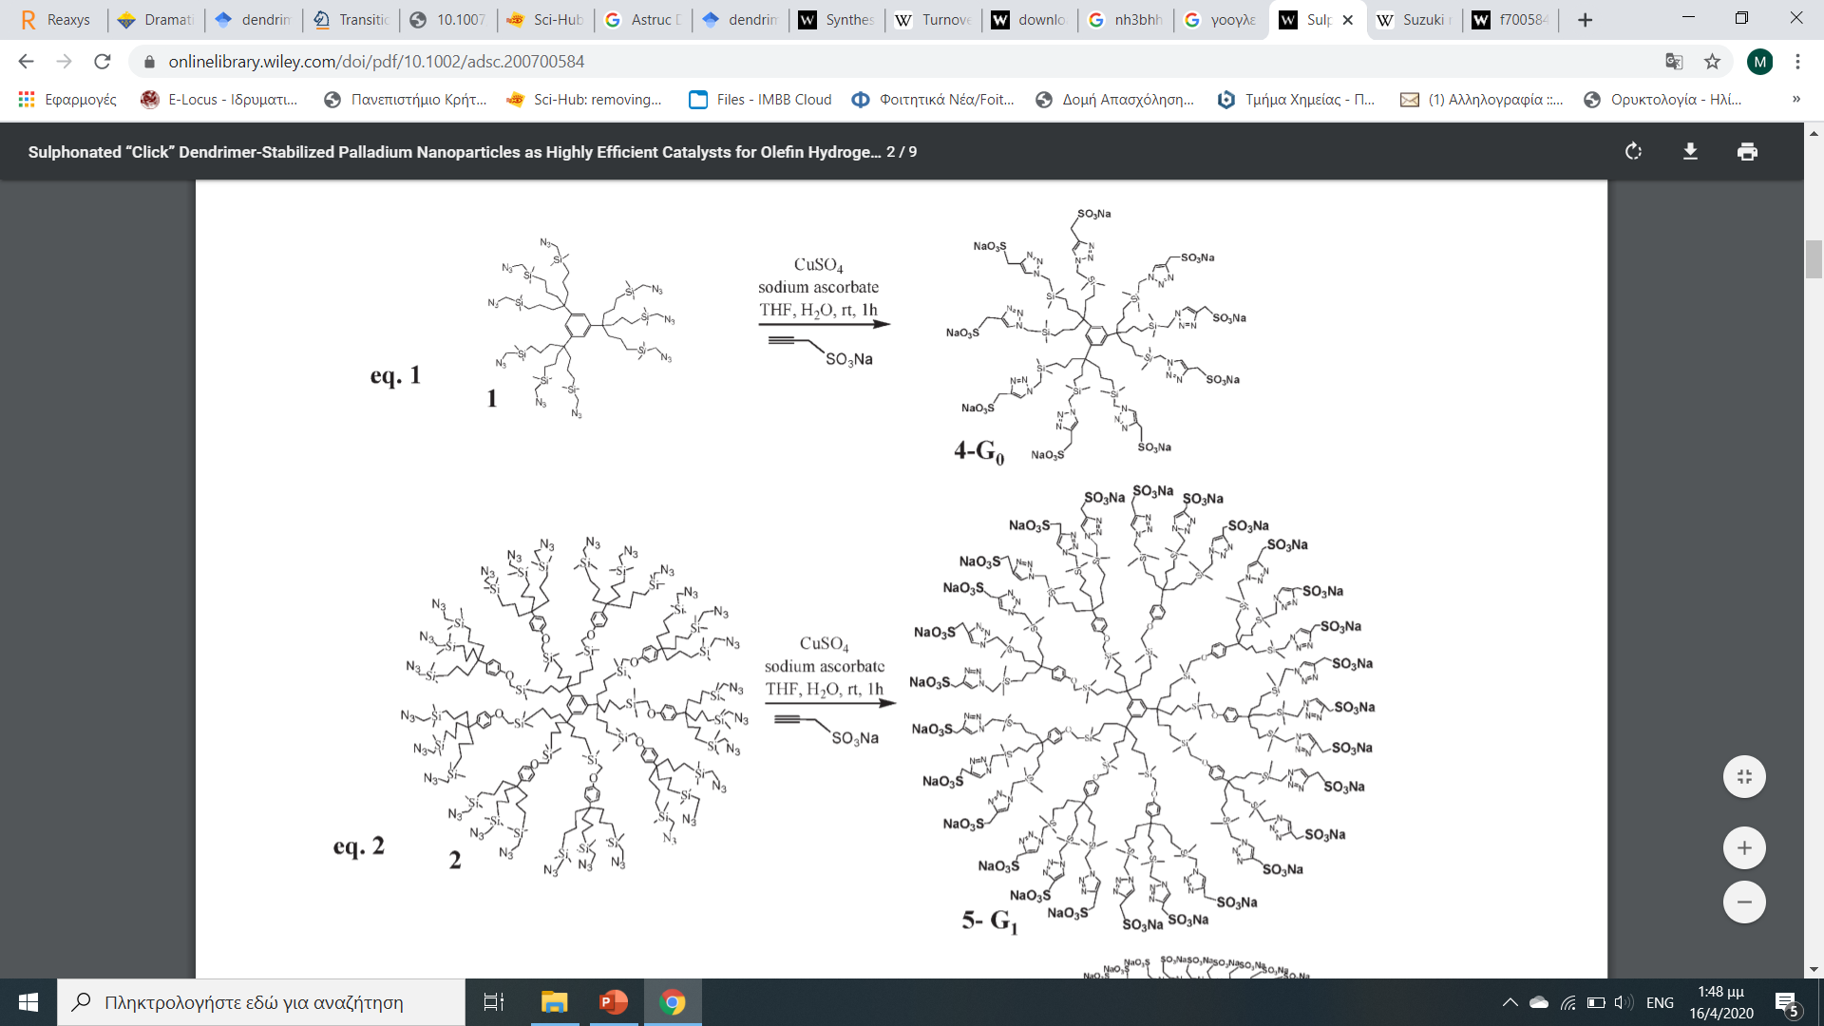
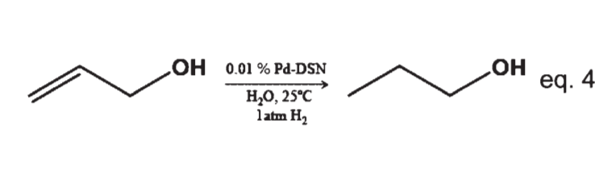
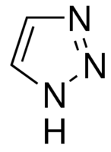
Δημιουργία δενδριμερών που φέρουν 1,2,3-triazole ομάδες οι οποίες βοηθούν την κατάλυση
Σουλφονικές ομάδες για την υδατοδιαλυτότητα
Εισαγωγή K₂PdCl₄ (one equiv. of K₂PdCl₄ per triazole)
Προβλήματα αυτής της αντίδρασης :
Διαλυτότητα
Η πίεση που θα ασκηθεί στο σύστημα
Η ποσότητα του καταλύτη (1%)

Slide 17
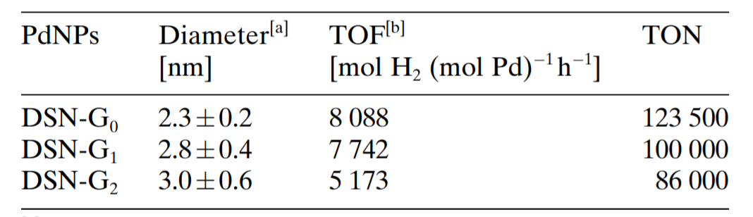
Συμπεράσματα :
Πολύ υψηλότερες αποδόσεις από προηγούμενες προσπάθειες, στις οποίες έγινε χρήση K₂PdCl₄ ,πράγμα που σημαίνει ότι οι 1,2,3-triazole ομάδες βοηθούν την κατάλυση
16 φορές παραπάνω ΤΟF σε σχέση με αλλά δενδριμερή τα οποία απλά είχαν εγκλωβίσει K₂PdCl₄
Μεγάλη αντοχή του συστήματος έως και 10 καταλυτικών κύκλων
Η αντίδραση πραγματοποιήθηκε σε ήπιες συνθήκες

Slide 18
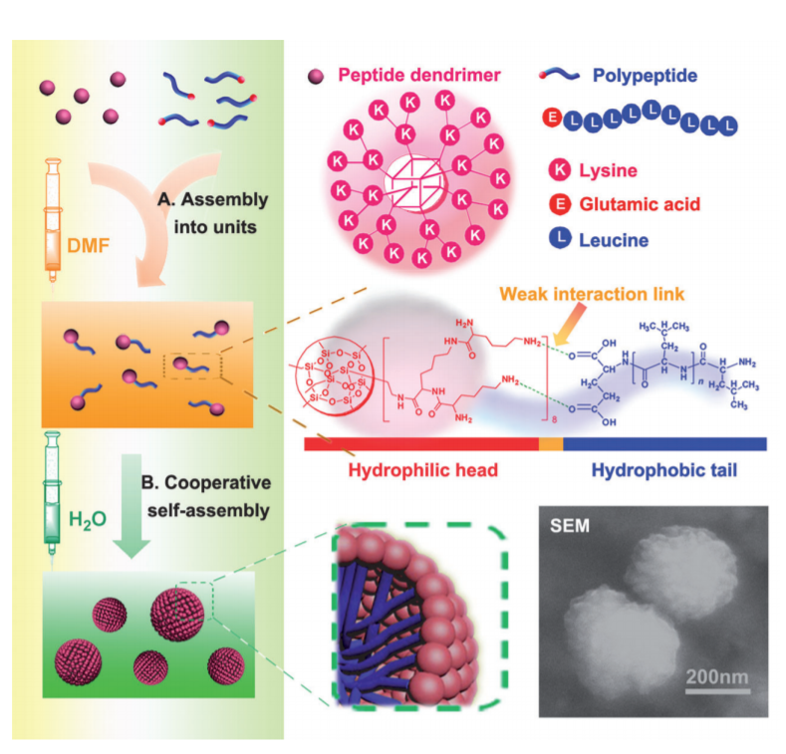
Self-assembly dendrimers
A
B
Σύνθεση :
Ανάμιξη των Α και Β σε δοχείο που περιέχει DMF και ανάδευση για 12 ώρες ώστε να δημιουργηθεί το μικκύλιο, έπειτα εισαγωγή του νερού για την δημιουργία δομής καψιδίου
Εισαγωγή γονιδίου green fluorescent protein (GFP)
Έγχυση της ουσίας σε κύτταρα που εκφράζουν αυτό το γονίδιο

Slide 19
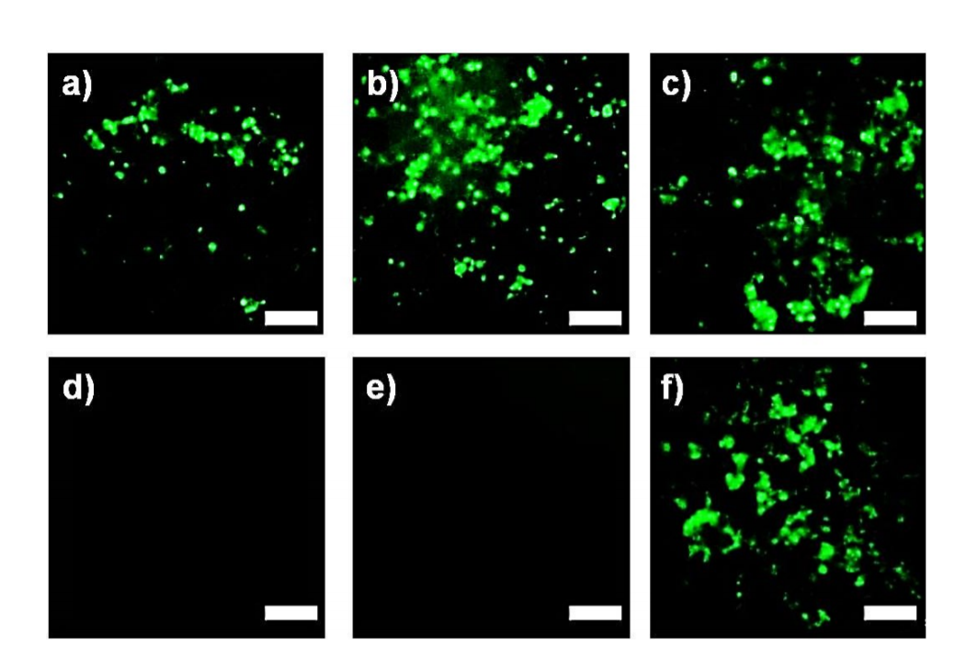
(a-c) Self-assembly/DNA complex καθώς αυξάνεται η ποσότητα του γονίδιου
d) Μόνο το δενδριμερές μαζί με το γονίδιο
e) Το υδρόφοβο τμήμα
f) Εμπορικό μόριο που φέρει την (GFP)

Slide 20
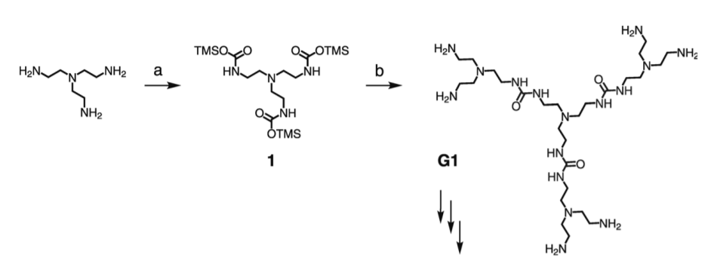
Φθορισμός δενδριμερών
Ιδιότητες :
Δενδριμερή με μόρια ουρίας για να είναι βιοαποικοδομήσιμα
Έχουν την ικανότητα να φθορίζουν ανάλογα με τις διάφορες τιμές pH
Παραμένουν σταθερά σε μεγάλο εύρος τιμών pH

Slide 21
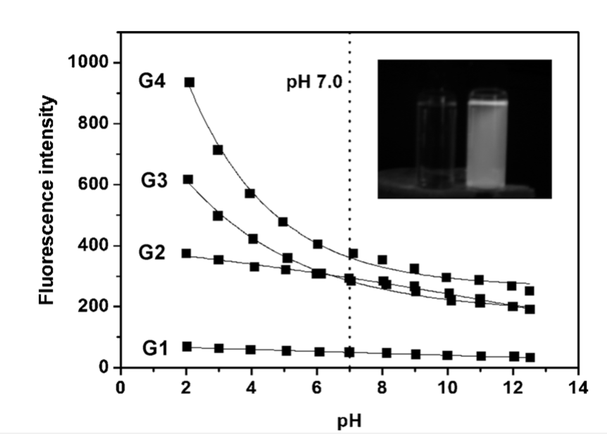
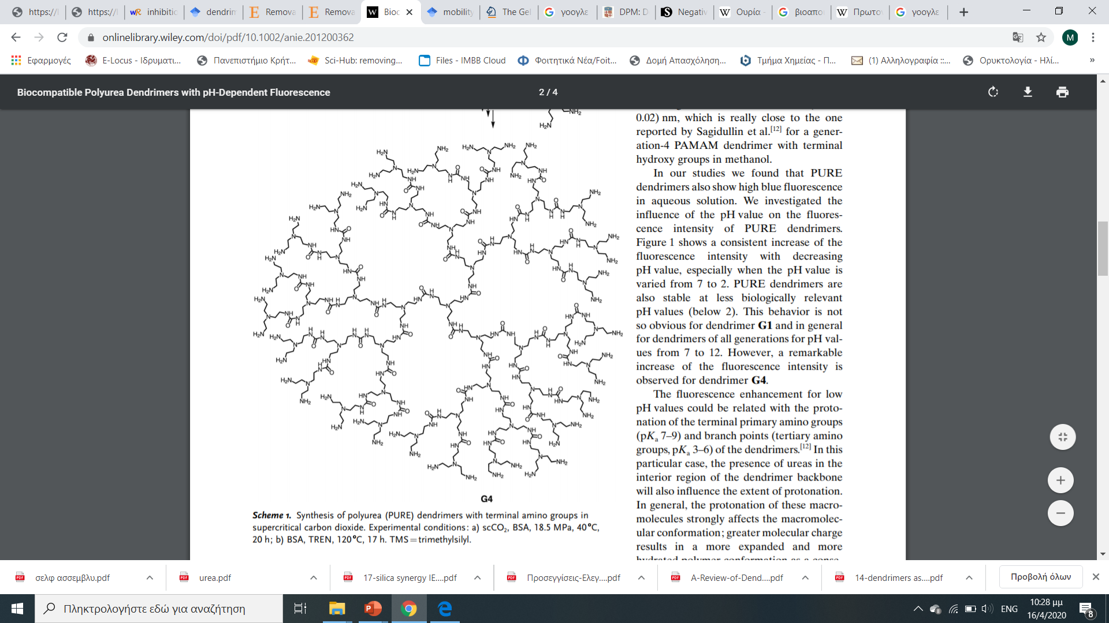
Η αύξηση του φθορισμού σε υψηλές γενιές δενδριμερών σε χαμηλά pH οφείλεται :
Στην πρωτονίωση των εσωτερικών και εξωτερικών ομάδων
Οι ομάδες ουρίας θα επηρεάσουν επίσης την έκταση της πρωτονίωσης
Όλα αυτά επηρεάζουν έντονα την μακρομοριακή διαμόρφωση με αποτέλεσμα την αύξηση του μοριακού φορτίου

Slide 22
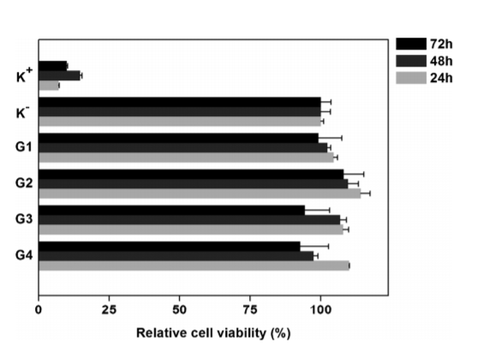
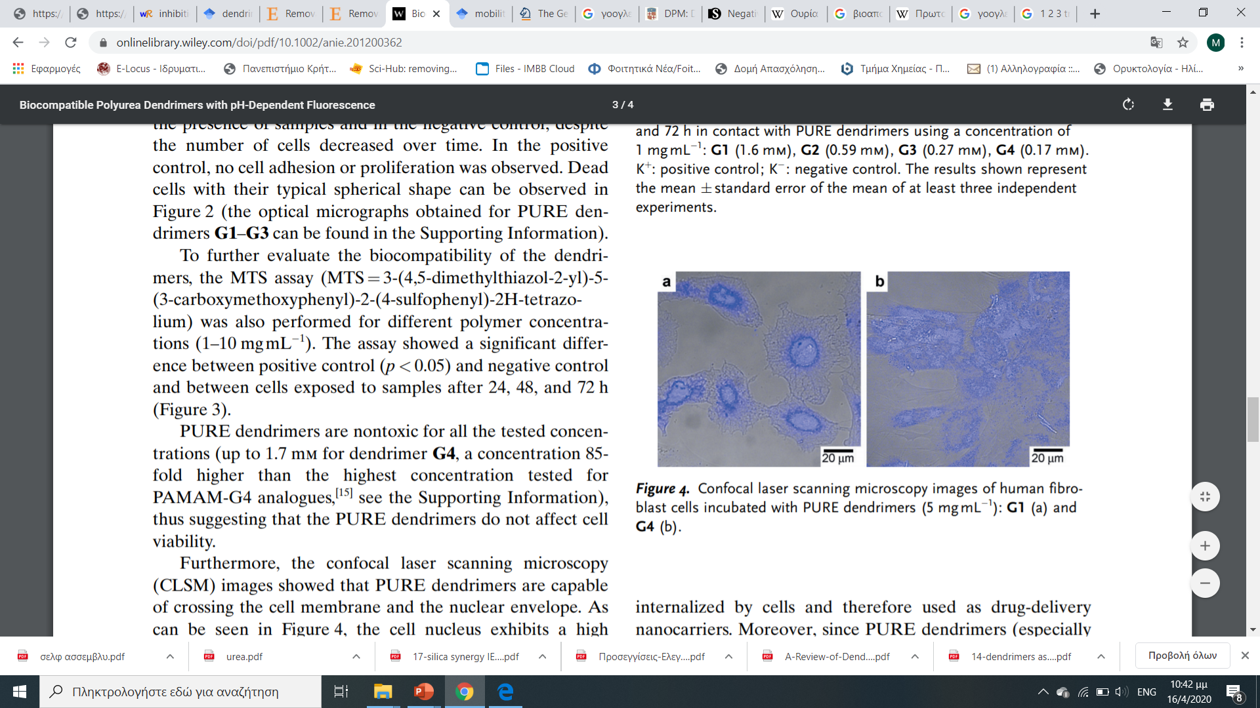
Συμπέρασμα :
Χαμηλή Κυτταροτοξικότητα
K⁺ το θετικό control 95% EtOH
K⁻ το αρνητικό control TMS
G1 (1.6 mm), G2 (0.59 mm), G3 (0.27 mm), G4 (0.17 mm)

Slide 23
Βιβλιογραφία
Vogtle, F., Buhleier, E.W. and Wehner, W. (1978) Cascade and Nonskid-Chain-Like Syntheses of Molecular Cavity Topologies. Synthesis, 2, 155-158.
omalia, D., Baker, H., Dewald, J. et al. A New Class of Polymers: Starburst-Dendritic Macromolecules. Polym J 17, 117–132 (1985).
Kasthuri Rengan and Robert Engel “The Synthesis of Phosphonium Cascade Molecules” J. Chem. Soc., Perkin Trans. 1, 1991, 987-990
Alexander W. van der Made* and Piet W. N. M. van Leeuwen ” Silane Dendrimers” J. Chem. Soc., Chem. Commun., 1992, 1400-1401
Hawker, C. J.; Fréchet, J. M. J. (1990). "Preparation of polymers with controlled molecular architecture. A new convergent approach to dendritic macromolecules". J. Am. Chem. Soc. 112 (21): 7638–7647
Amber V. Davis, Malcolm Driffield, and David K. Smith “A Dendritic Active Site: Catalysis of the Henry Reaction” Org. Lett., Vol. 3, No. 20, 2001
Ctia Ornelas, Jaime Ruiz, Lionel Salmon, and Didier Astruca,” Sulphonated “Click” Dendrimer-Stabilized Palladium Nanoparticles as Highly Efficient Catalysts for Olefin Hydrogenation and Suzuki Coupling Reactions Under Ambient Conditions in Aqueous Media” Adv. Synth. Catal. 2008, 350, 837 – 845

Slide 24
Βιβλιογραφία
Xianghui Xu, Hui Yuan, Jing Chang, Bin He, and Zhongwei Gu “Cooperative Hierarchical Self-Assembly of Peptide Dendrimers and Linear Polypeptides into Nanoarchitectures Mimicking Viral Capsids “Angew. Chem. Int. Ed. 2012, 51, 3130–3133
Rita B. Restani, Patrίcia I. Morgado, Maximiano P. Ribeiro, Ilίdio J. Correia, Ana AguiarRicardo, and Vasco D. B. Bonifάcio” Biocompatible Polyurea Dendrimers with pH-Dependent Fluorescence” Angew. Chem. Int. Ed. 2012, 51, 5162–5163
Sandra García-Gallego, Gianluigi Franci, Annarita Falanga, Rafael Gómez , Veronica Folliero , Stefania Galdiero, Francisco Javier de la Mata and Massimiliano Galdiero “Function Oriented Molecular Design: Dendrimers as Novel Antimicrobials” Molecules 2017, 22, 1581

